Slide 1
Media Mengajar
Buku Pendamping
TEMATIK TERPADU
Ilmu Pengetahuan Sosial
untuk SD/MI Kelas V
HENI NURHAENI,M.Pd

Slide 2
Tema 2
Udara Bersih bagi Kesehatan

Slide 3
Materi Inti Subtema 1
KD 3.4
Ayo, pelajari tentang jenis kegiatan dalam usaha ekonomi masyarakat berdasarkan bidangnya.

Slide 4
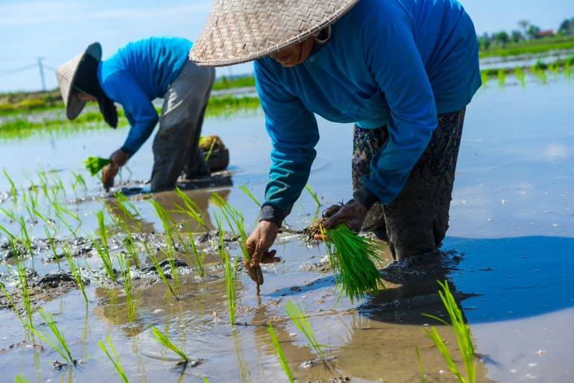
Bidang pertanian
Kegiatan mengolah lahan dengan usaha menanam tanaman.
Seperti padi, jagung, umbi-umbian, dan sayuran.
Untuk meningkatkan hasil pertanian ,petani menggunakan 5 cara yaitu :
Intensifikasi (pengelolaan lahan terbaik)
Ekstensifikasi (memperluas lahan)
Diversifikasi (memperbanyak jenis tanaman)
Rehabilitasi ( memperbaiki lahan pertanian)
Mekanisasi ( penggunaan mesin pertanian modern )
Sumber: shutterstock.com.

Slide 5
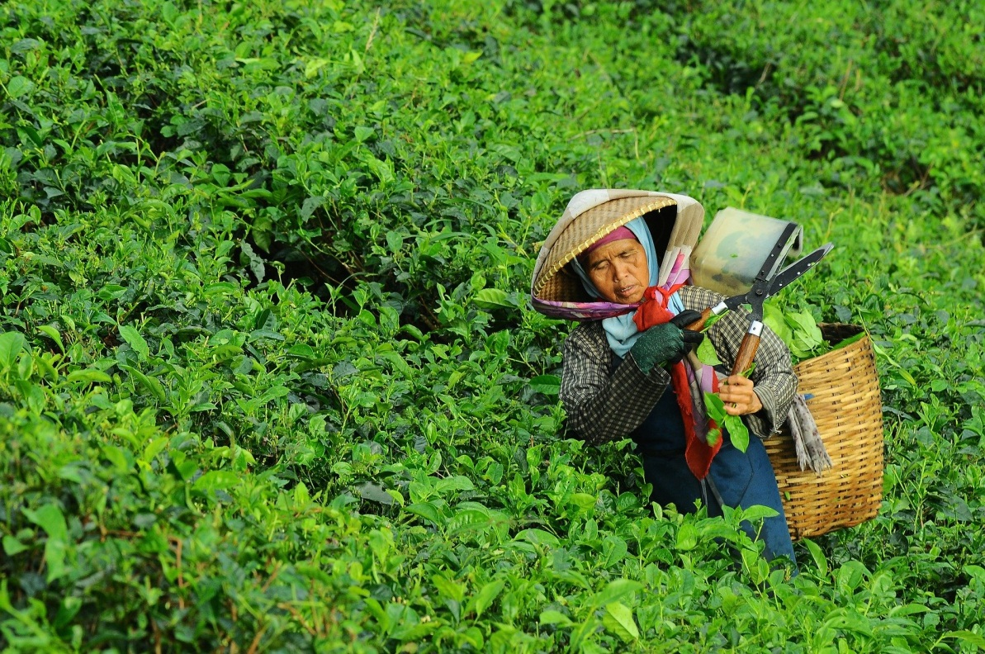
Bidang perkebunan
Perkebunan adalah kegiatan menanam tanaman tertentu pada lahan yang luas.
Perkebunan di Indonesia dibedakan menjadi dua, yaitu perkebunan musiman (dipanen satu musim saja) dan perkebunan tahunan (dipanen bebrapa kali dalam setahun).
Contoh tanaman: teh, tebu, tembakau, kopi, dan kelapa sawit,lada,cengkih
Sumber: Pixabay.com

Slide 6
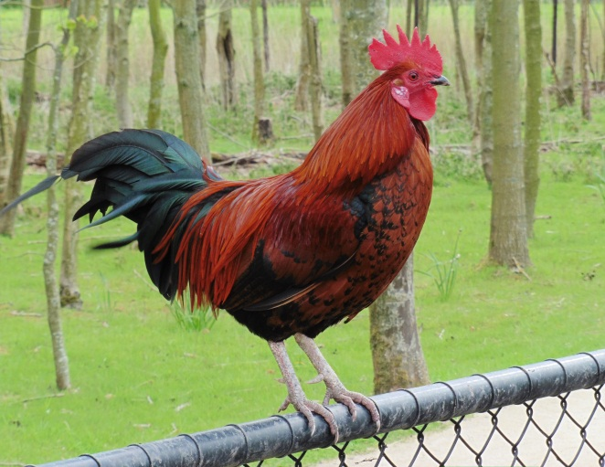
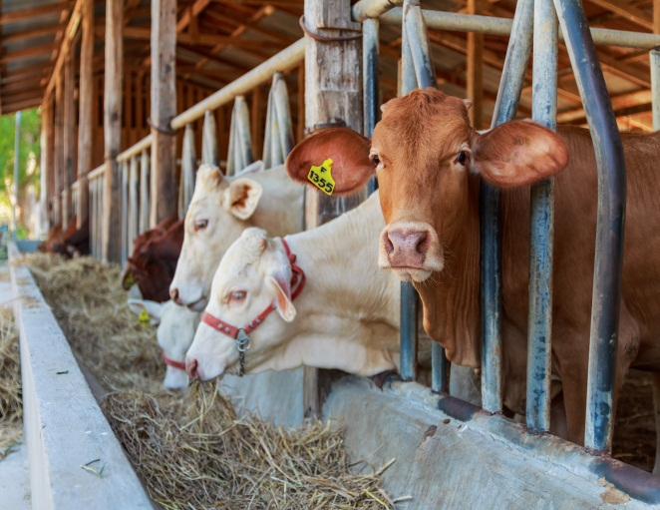
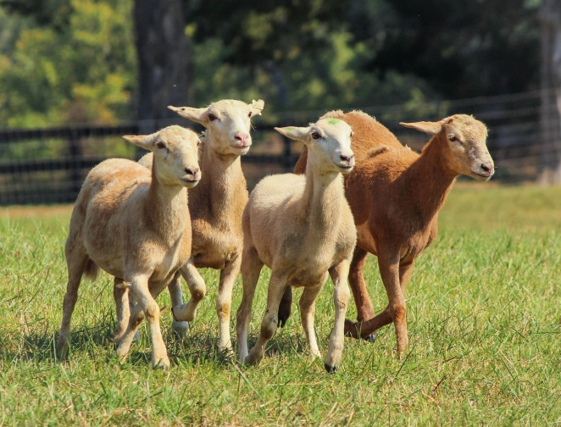
Bidang peternakan
Sumber: Pixabay.com
Sumber: shutterstock.com.
Sumber: Pixabay.co
Peternakan
Unggas yang mengambil daging dan telur.
Contoh : Ayam,itik,burung puyuh dan angsa
Peternakan hewan besar, mengambil daging,susu,kulit dan tenaga hewan sebagai alat transportasi/membantu pekerjaan manusia.
contoh : sapi, kerbau,kuda
Peternakan hewan kecil yang mengambil susu,daContoh ging dan kulit.
:kelinci,kambing, domba

Slide 7
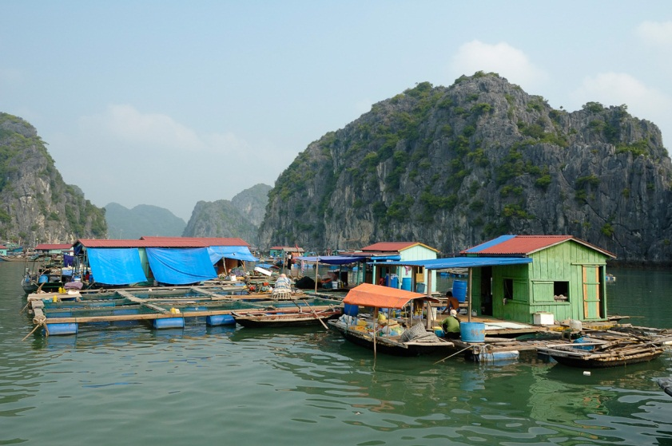
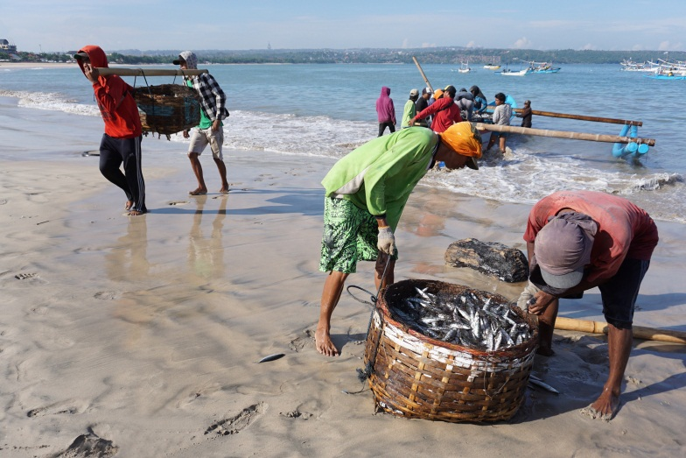
Bidang perikanan
Perikanan laut membudidaya hewan-hewan laut.
Hasilnya : ikan kerapu,cakalang,tuna,teri,Mutiara,rumput laut.
Perikanan darat yaitu usaha perikanan yang dilakukan di daratan. melalui media kolam, keramba dan empang .
Jenis ikan : nila,gurami,lele,udang,
Sumber: shutterstock.com.
Sumber: wikipedia.com.

Slide 8
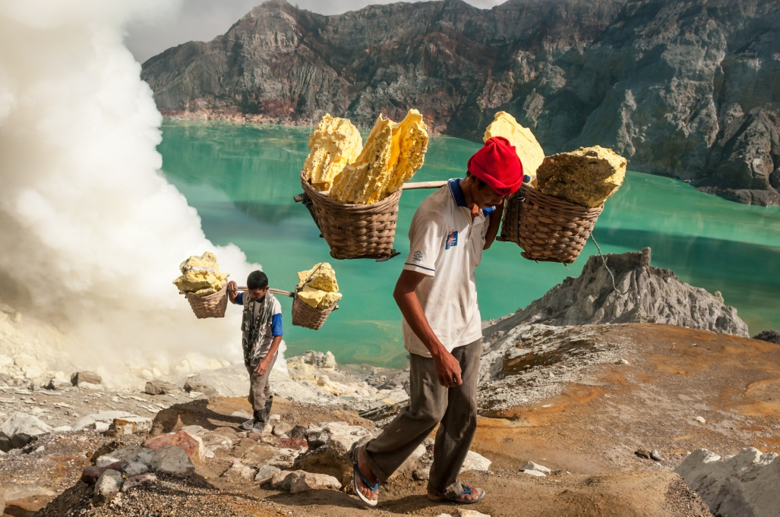
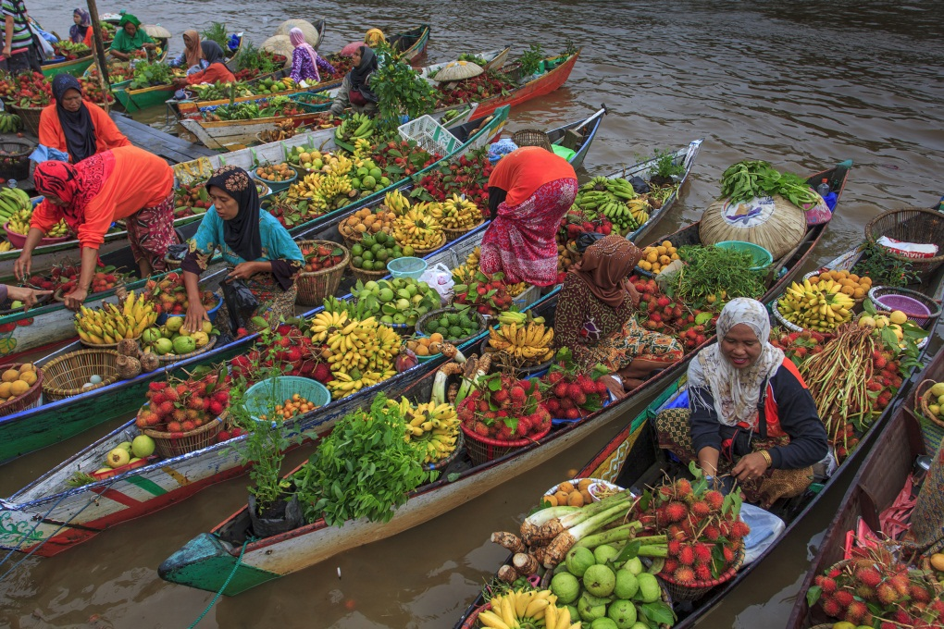
Bidang pertambangan
Bidang perdagangan
Pertambangan adalah usaha menggali dan mengelola barang tambang dari dalam bumi.
Contohnya : emas,perak,batu bara,gas alam,uranium
Perdagangan adalah kegiatan membeli barang dari orang lain untuk kemudian dijual Kembali.
Dilakukan oleh toko,warung dan pedagang besar
Sumber: shutterstock.com.
Sumber: shutterstock.com.

Slide 9
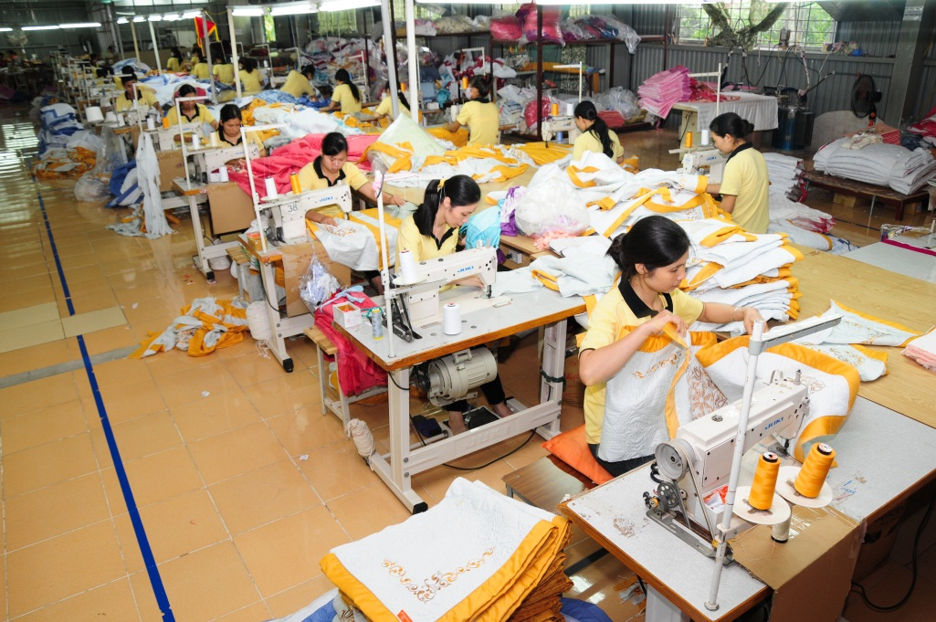
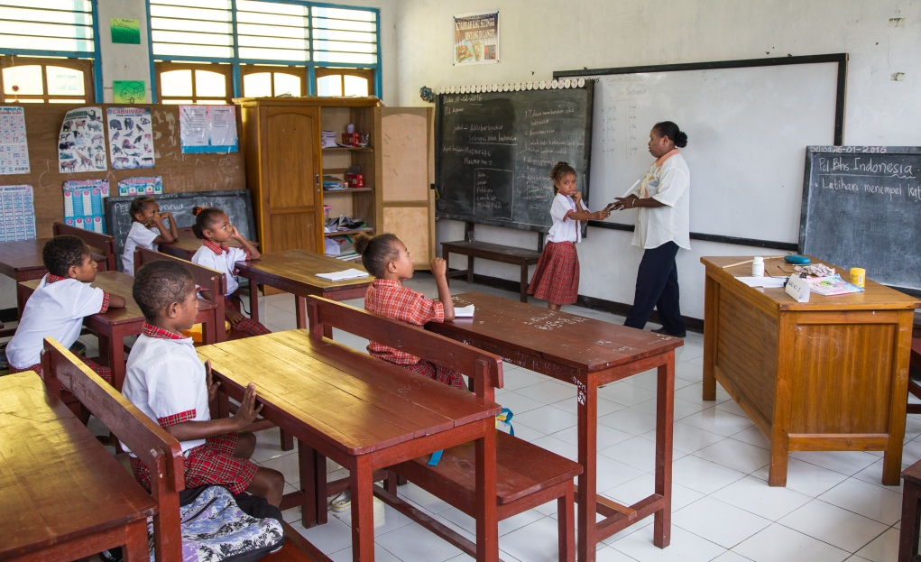
Bidang perindustrian
Bidang jasa
Perindustrian adalah kegiatan mengolah bahan mentah menjadi bahan baku atau barang jadi.
Contohnya : Industri makanan, minuman,kosmetik,tekstil dll
Jasa adalah kegiatan ekonomi yang memberikan pelayanan kepada orang lain untuk mendapatkan sebuah imbalan.
Contoh : Jasa angkutan dan transportasi, keamanan, Pendidikan,kesehatan
Sumber: shutterstock.com.
Sumber: shutterstock.com.

Slide 10
Bidang kehutanan
Kehutanan adalah kegiatan mengelola hasil hutan untuk kepentingan manusia.
Hasil hutan antara lain, kayu jati, meranti, ulin,damar dan rotan.
Kayu dapat diolah sebagai bahan material bangunan atau peralatan yang bermanfaat bagi manusia.

Slide 11
Terima kasih
SELAMAT BELAJAR
DAN TETAP Semangat
HENI NURHAENI,M.Pd

